Slide 1





Travailler les compétences numériques avec les étudiant·es
Mai 2024
LLWeek 14/05/2024
Martin Biot – martin.biot@uclouvain.be

Slide 2
Qu’est-ce qu’une compétence Numérique ?

Slide 3
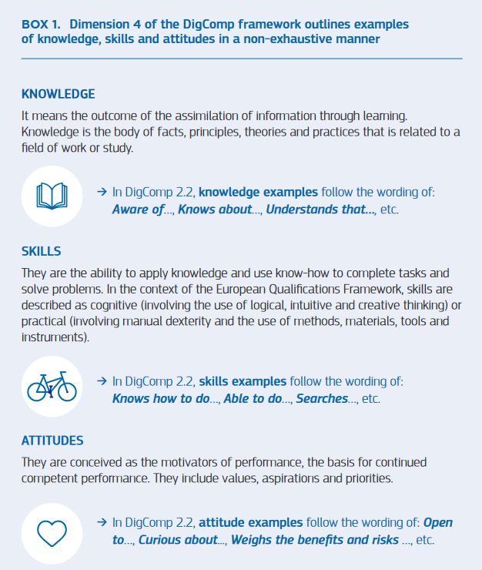
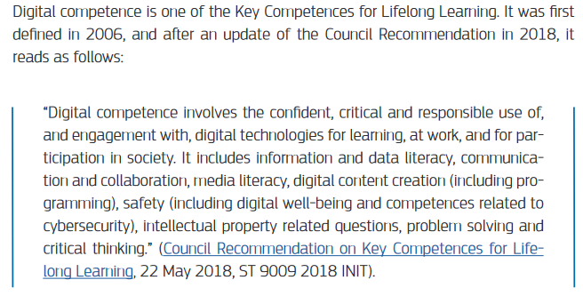
Référentiel DigComp 2.2
Source : DigComp 2.2 The digital Competence Framework for Citizens, EUR 31006 EN, https://publications.jrc.ec.europa.eu/repository/handle/JRC128415

Slide 4

Discussion
Mobilisez-vous des compétences numériques avec vos étudiant·es ?
Parmi celles-ci, lesquelles sont des connaissances ? Des compétences ? Des attitudes ?
Source : Brands&People, Unsplash

Slide 5
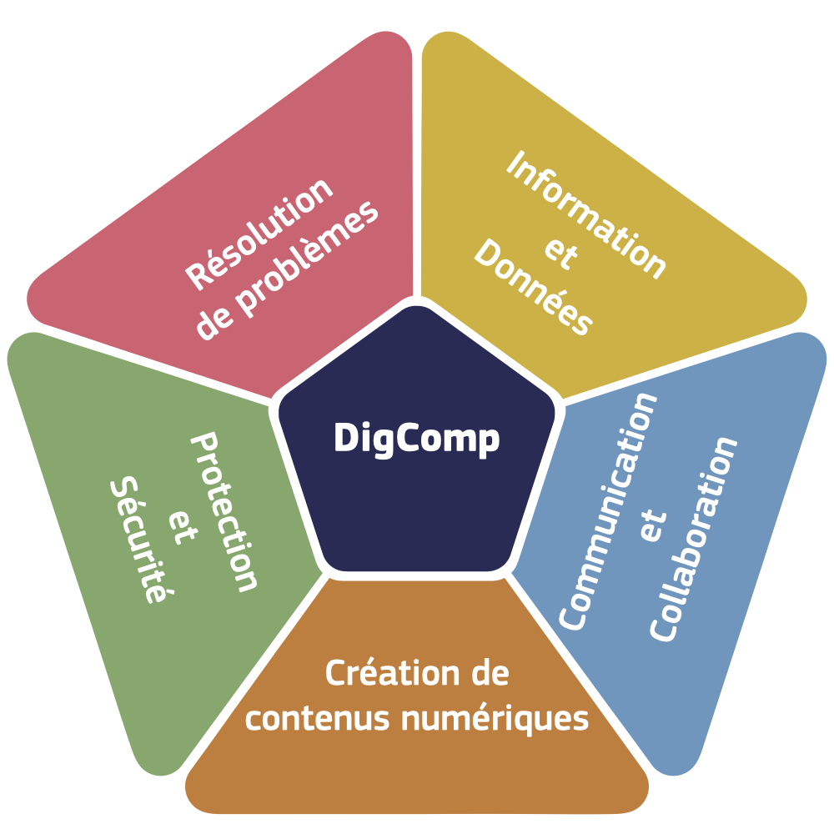
Référentiel DigComp 2.2
Niveau | Complexité des tâches | Degré d’autonomie
1 | Tâches faciles | Avec guidage
2 | Tâches faciles | Autonome avec guidage en cas de besoin
3 | Tâches bien définies et routinières, problèmes simples | Autonome
4 | Tâches et problèmes bien définis et non-routiniers | Indépendant et selon ses besoins
5 | Tâches et problèmes complexes | Former/Guider autrui
6 | Tâches exigeantes | Capable de s’adapter aux besoins d’autrui dans un contexte complexe
7 | Problèmes exigeants avec des solutions limitées | Contribuer à la pratique professionnelle et instruire autrui
8 | Problèmes exigeants avec de nombreuses variables | Proposer de nouvelles idées et de nouveaux processus

Slide 6
Déclinaison : référentiel pix
Informations et données
Mener une recherche et une veille d’information
Traiter des données
Communication et collaboration
Interagir
S’insérer dans un monde numérique
Création de contenu
Adapter des documents à leur finalité
Programmer
Protection et sécurité
Environnement numérique
Protéger les données personnelles et la vie privée
Protéger la santé, le bien-être et l’environnement
Gérer des données
Collaborer
Partager et publier
Développer des documents multimédias
Développer des documents textuels
Sécuriser l’environnement numérique
Construire un environnement numérique
Résoudre des problèmes techniques

Slide 7
Quelques données

Slide 8
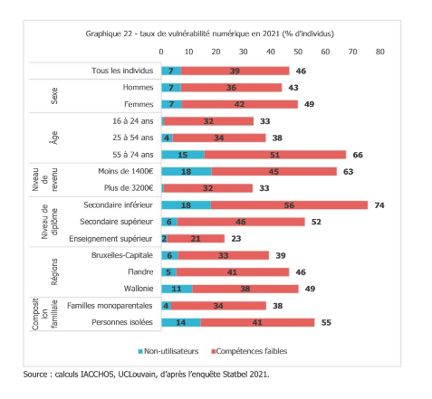
Baromètre de l’inclusion numérique (2022)
En 2022, 23 % des étudiant·es de l’enseignement supérieur sont en situation de vulnérabilité numérique mais :
  33 % des 16-24 ans ont de faibles compétences
  46 % des 16-74 ans en Belgique (40 % en 2019)
  La moyenne européenne est fixée à 34 %
Source : Baromètre inclusion numérique, p. 25

Slide 9
Baromètre de l’inclusion numérique (2022)
Les compétences numériques ne sont pas stables (évolution rapide nécessitant une réappropriation constante).
Les outils et usages se diversifient de plus en plus.
L’identité numérique se développe (itsme…).
Il y a des liens entre la vulnérabilité numérique et les inégalités sociales.
Question de matériel : les compétences numériques ont tendance à diminuer chez les citoyens qui n’utilisent qu’un smartphone pour se connecter à Internet.

Slide 10
Baromètre de l’inclusion numérique (2022)
Compétences informationnelles
Compétences communicationnelles
Création de contenu
Résolution de problèmes et sécurité en ligne

Slide 11
Vulnérabilité numérique (Bachy, 2024)
Risque
Fragilité en création de contenu
Vulnérabilité numérique
Fragilité numérique citoyenne (DigComp)
Entourage
Contexte socio-économique
Redoublement
Choix d’études
Environnement
Trouble de l’apprentissage
Cumul éventuel
9 items testés
Seuil de réussite = 6/9
En échec : 36,3 %
Primo-inscrits : 41,6 %
Réinscrits : 24,9 %
27 items testés
Seuil de réussite = 20/27
En échec : 36,9 %
Primo-inscrits : 46,7 %
Réinscrits : 31,8 %
« Si l’indice de vulnérabilité numérique d’usage est faible (étudiantes et étudiants classiques et peu de faiblesses numériques), ils profiteraient de leur première année d’université pour développer leurs compétences numériques d’usage. Si l’indice de vulnérabilité numérique d’usage est élevé (combinaison d’une fragilité numérique et d’un niveau de risque fort), les étudiants et étudiantes profiteraient moins de leur première année d’enseignement pour acquérir de nouvelles compétences numériques. » (p. 14-15)

Slide 12
Pix à l’UCLouvain

Slide 13
Pix à l’UCLouvain
Outil d’auto-diagnostic
  Pour permettre aux étudiant.es d’avoir un positionnement
  Pour permettre aux enseignant.es et responsables de programme d’avoir quelques statistiques
2 campagnes transversales
  Diagnostic court
  Numérique perspicace et lucide

Slide 14
Se connecter à Pix

Slide 15
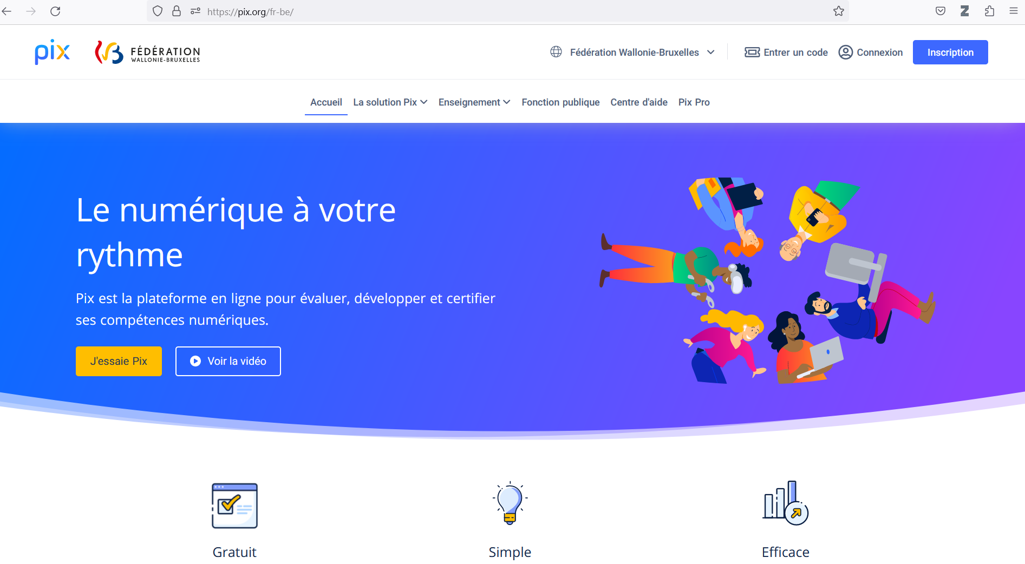
Se connecter à pix.org

Slide 16

S’inscrire ou créer un compte
Vous disposez déjà d’un compte Pix privé ? Vous pouvez vous y connecter
Vous ne disposez pas d’un compte Pix ? Inscrivez-vous via votre adresse UCLouvain ou une adresse privée

Slide 17
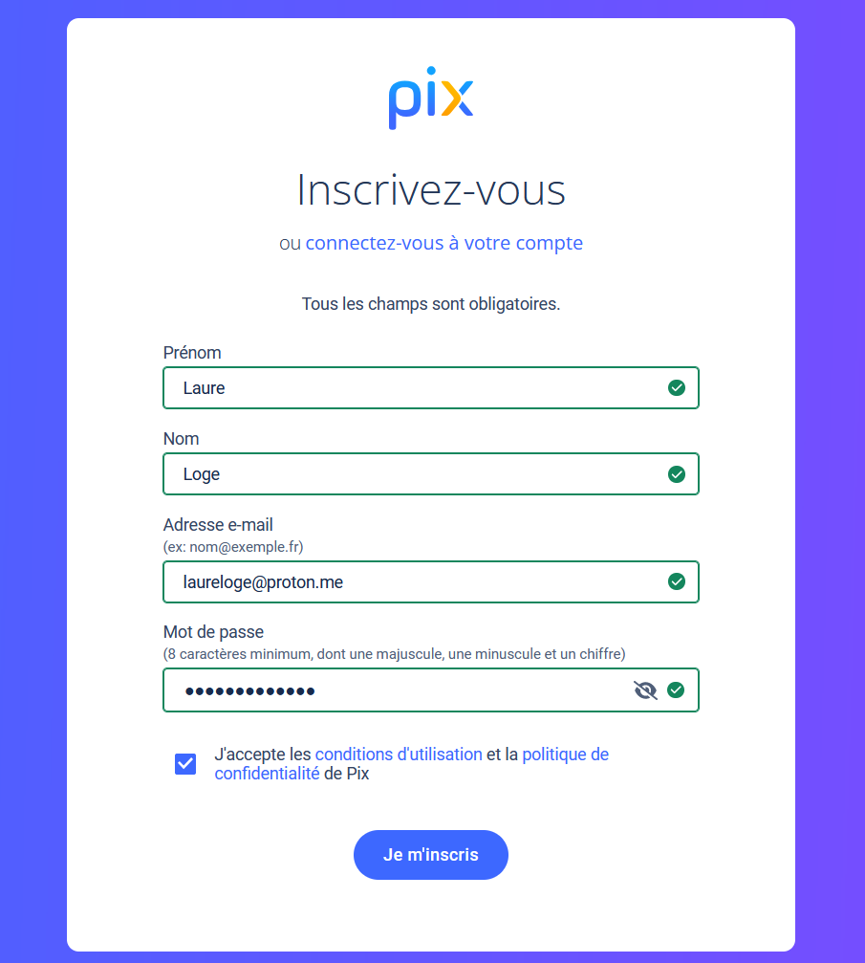
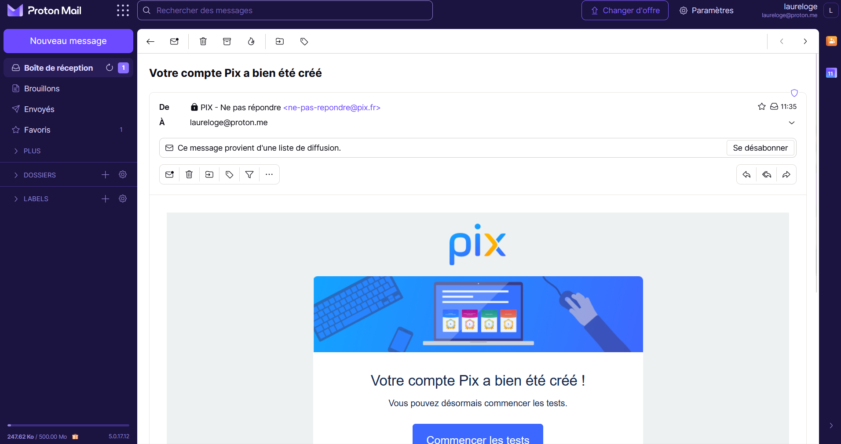
Mail de confirmation (facultatif)

Slide 18
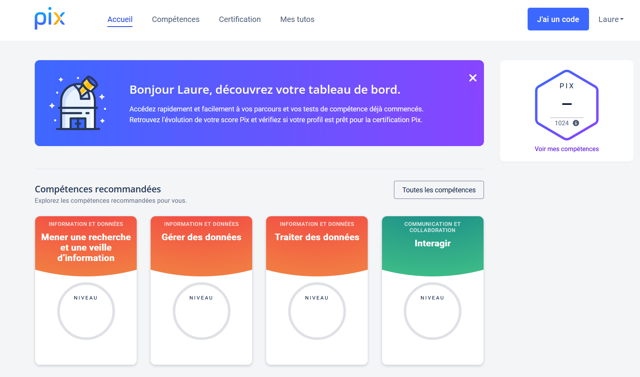
Page d’accueil

Slide 19
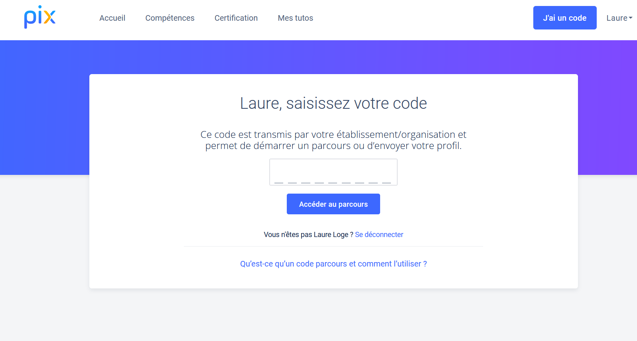
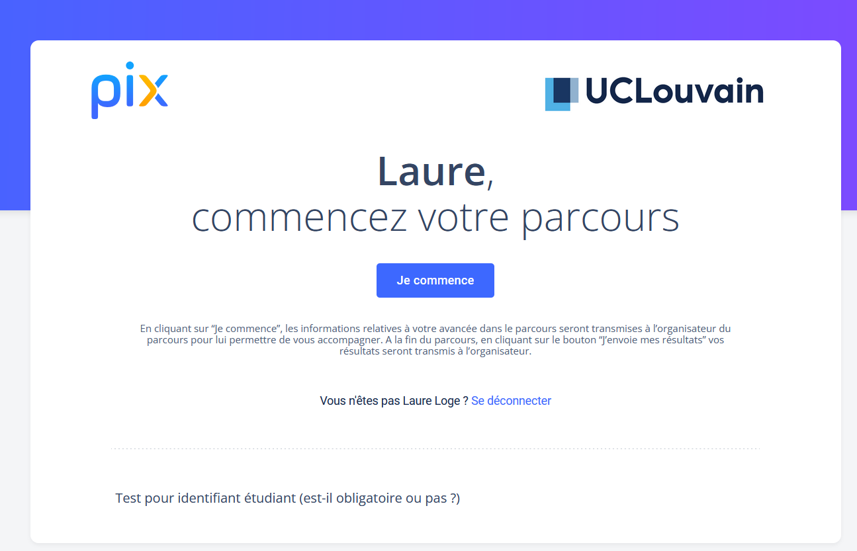
Se connecter à la campagne
Introduire le code de campagne

Slide 20
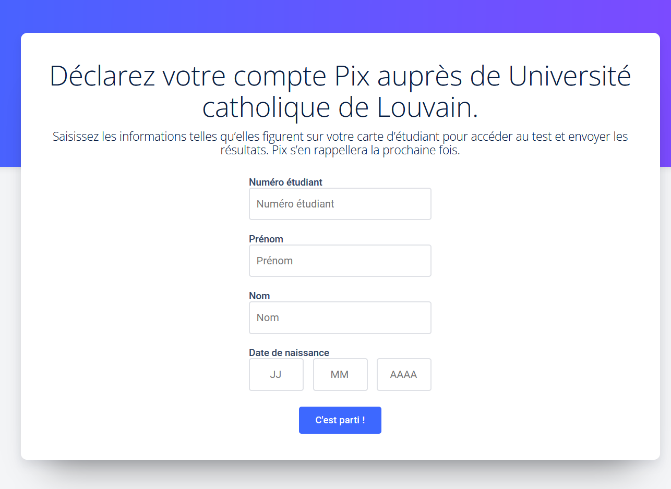
Authentification de la connexion
Numéro d’étudiant = NOMA fictif (ici E0XX)
Date de naissance : date de la campagne (ici 01/09/2023)

Slide 21
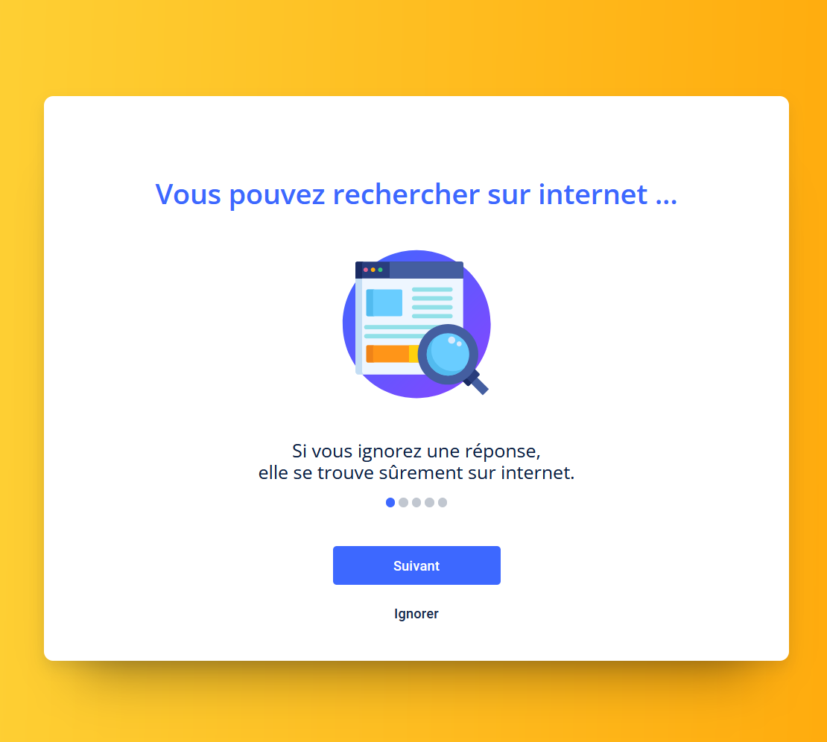
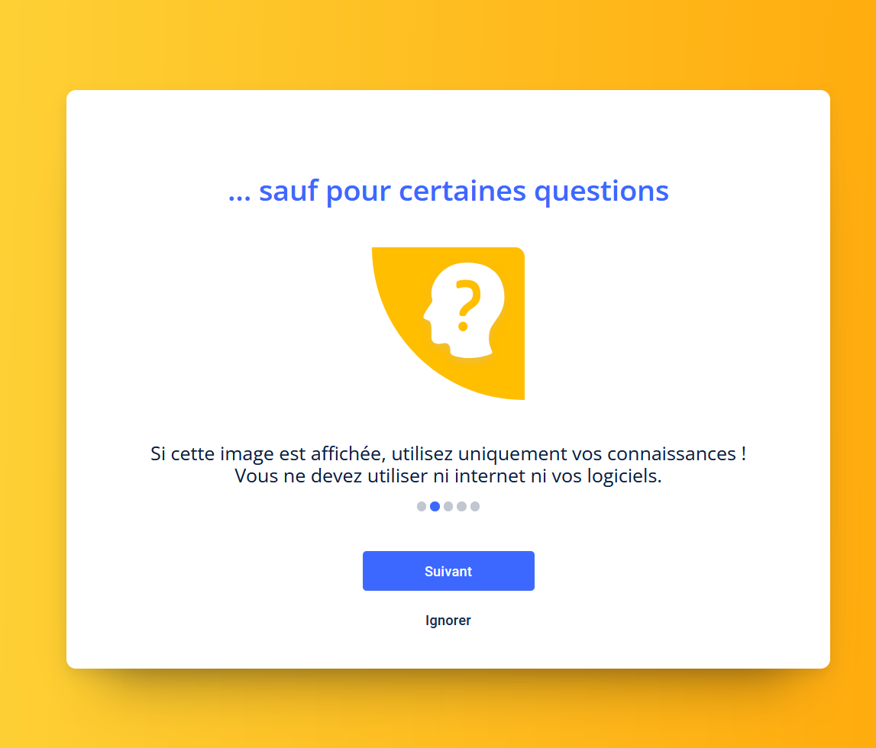
Quelques consignes (1/3)

Slide 22
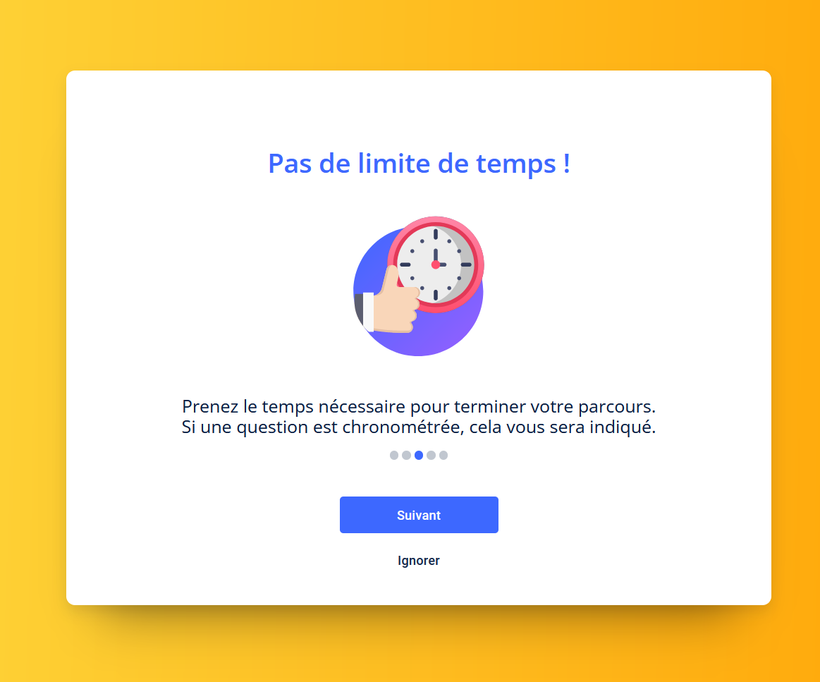
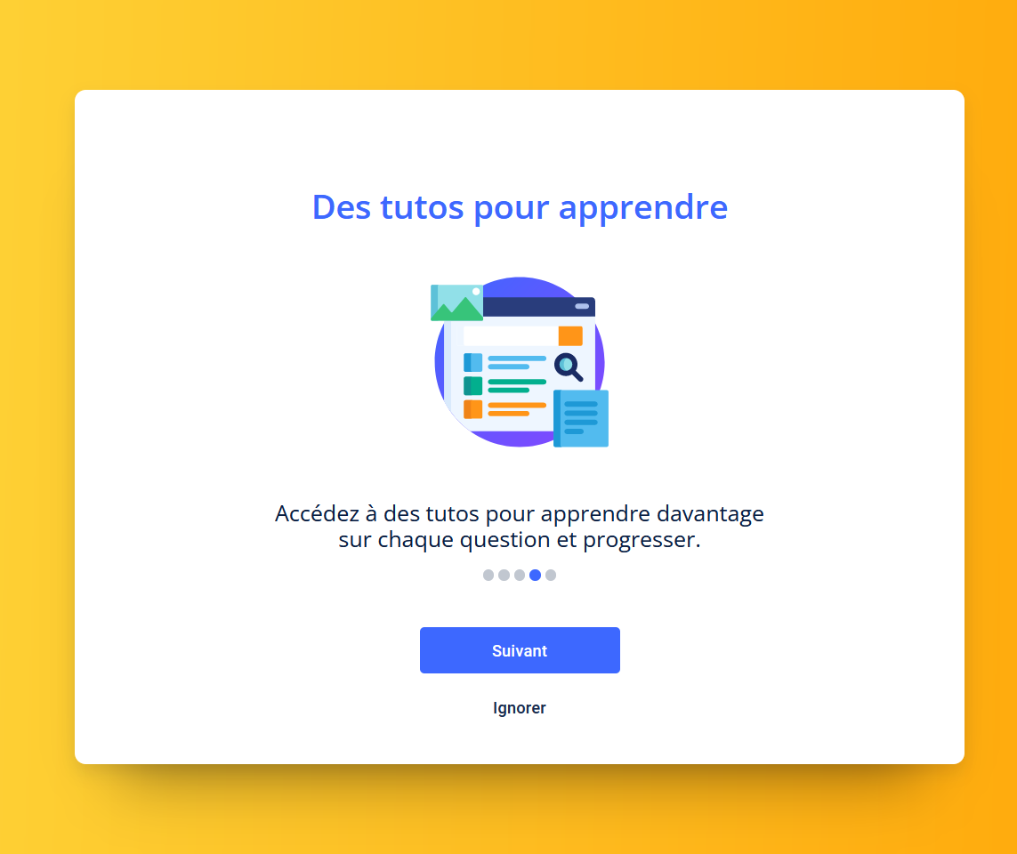
Quelques consignes (2/3)

Slide 23
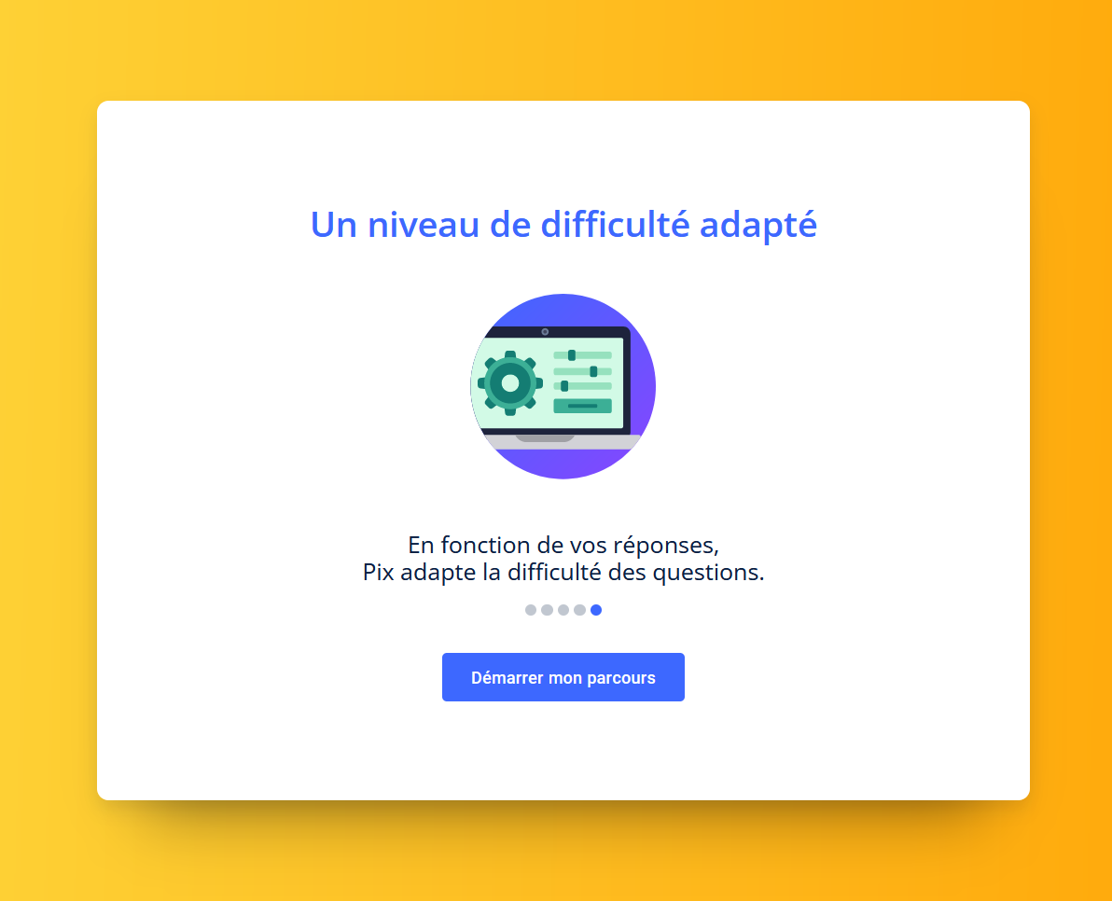
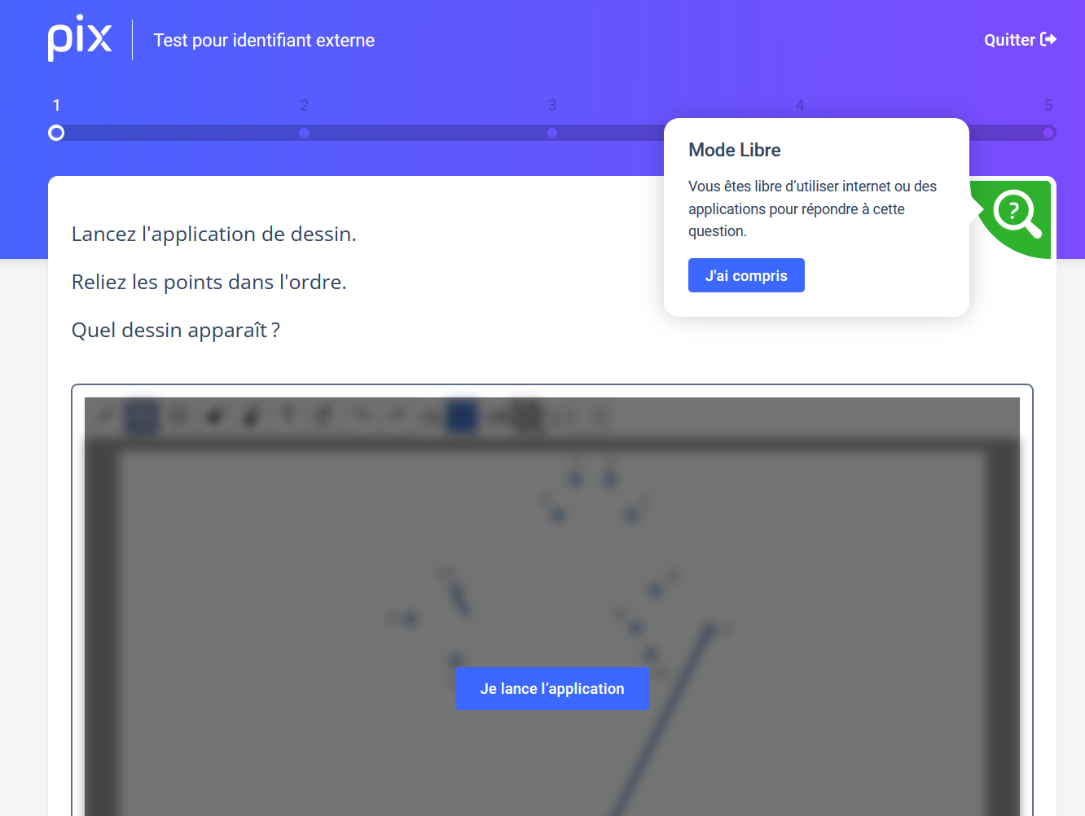
Quelques consignes (3/3) et c’est parti !

Slide 24
Et si on testait ?

Slide 25



Codes des campagnes test
Diagnostic court | Numérique perspicace et lucide | Découverte de l’IA
EENUWG981 | PSKVZQ542 | ZNRTAU538

Slide 26
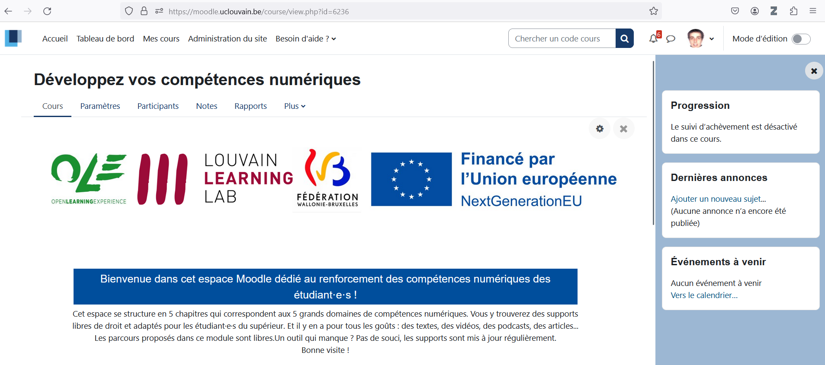
Espace de remédiation sur Moodle

Slide 27
Organisation de campagnes

Slide 28
Organisation d’une campagne transversale
Envoyer la liste des étudiant·es du cours au référent Pix
Le référent Pix vous envoie :
  Le code de la campagne
  Les informations de connexion pour les étudiant.es
  Le tableau NOMA / Numéro d’étudiant Pix
Le référent Pix présente Pix aux étudiant.es avec l’enseignant·e
Les étudiant·es font la campagne
Le référent Pix envoie les résultats à l’enseignant·e

Slide 29
1. Envoi de la liste des étudiant·es
Transmettez la liste des inscrits au cours que vous avez reçu en début d’année
Si vous n’avez pas de liste :
  Encodez noms et prénoms de vos étudiant.es dans un tableau Excel
  Demandez une campagne anonyme
Nous encodons les données sur Pix Orga (outil qui permet de gérer les campagnes au sein de l’UCLouvain)

Slide 30
2. Préparation des documents de campagne
Le code de la campagne
Les informations de connexion
Le tableau NOMA / N°étudiant Pix

Slide 31
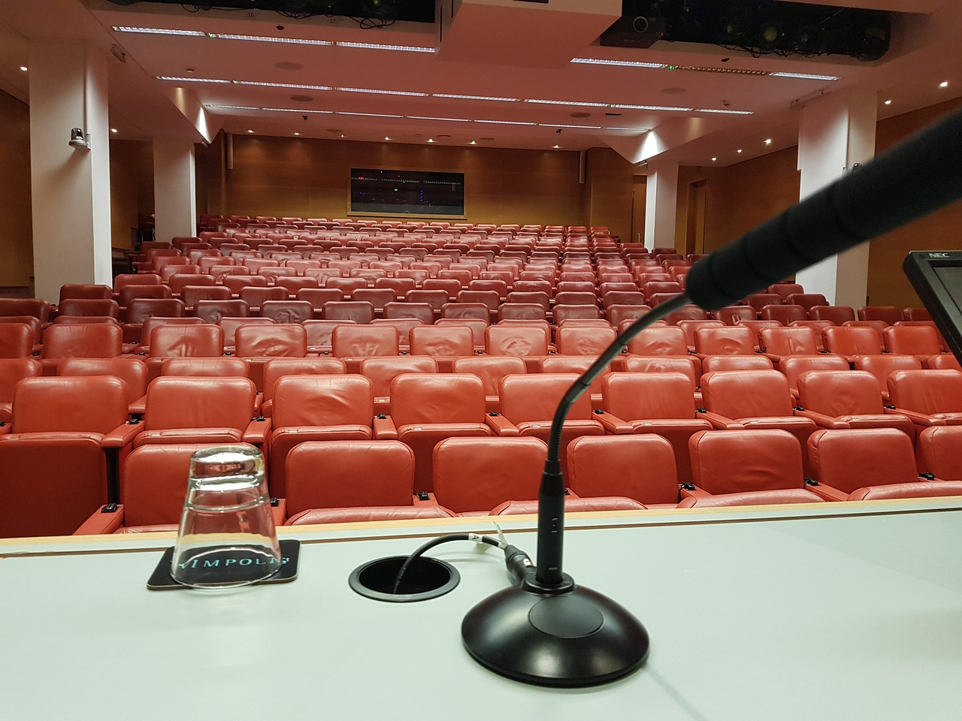
3. Présentation en auditoire
Partenariat avec l’enseignant·e : importance des compétences numériques aussi à l’université => intervenir à deux pour marquer le soutien de l’enseignant·e
En début de cours – 10 minutes
Facteurs de succès :
  Présentation en présentiel
  Lancement avec les étudiant.es
  Donner une échéance
  Intégrer Pix comme activité de cours ou de TP (mise à l’horaire)

Slide 32
4. Les étudiant·es font la campagne
Avant
Compte Pix ?
Vérification des comptes avec :
Pendant
Temps à laisser pendant un cours ou un TP ?
Après
Que faire des compétences à travailler ?
Seul ou en groupe ?
Présentiel ou distanciel ?
Nom
Prénom
Numéro d’étudiant Pix
Date de naissance = date de la campagne
Résultats de la cohorte ?
Résultats individuels ?
Obligation d’envoyer les résultats ?

Slide 33
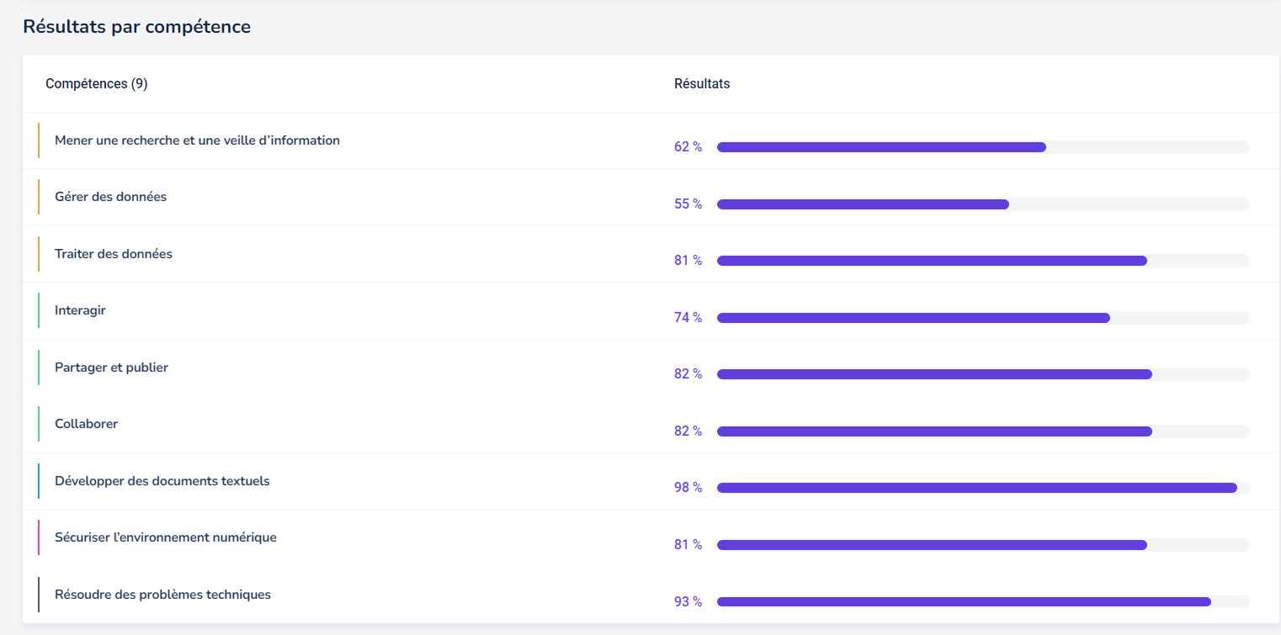
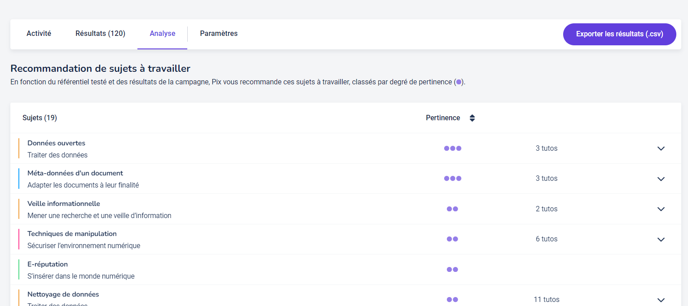
5. Envoi des résultats
Taux de participation
Résultats individuels
Résultats de la cohorte, compétence par compétence
Liste des compétences à travailler en priorité (avec tutos)

Slide 34
Où agir à l’UCLouvain ?
Aide à la réussite (Winweek…)
Semaine de cours préparatoires
Programme
…

Slide 35
Bibliographie
Bachy, S. (2021). Portrait des compétences numériques d’étudiants belges et pistes d’accompagnement. Revue internationale des technologies en pédagogie universitaire / International Journal of Technologies in Higher Education, 18(3), 17-38. https://doi.org/10.18162/ritpu-2021-v18n3-02
Bachy, S. (2024). Vulnérabilité numérique : un enjeu pour l’aide à la réussite. Revue internationale des technologies en pédagogie universitaire / International Journal of Technologies in Higher Education, 21(1), 1-24. https://doi.org/10.18162/ritpu-2024-v21n1-01
De Clercq, M., Jacquemart, J., Salmon, A. et Bachy, S. (2022). Favoriser l’évaluation des pratiques d’accompagnement de l’étudiant dans l’enseignement supérieur : entre clarification concetuelle et discussion méthodologique. Revue des sciences de l’éducation, 48(3), https://doi.org/10.7202/1100676ar
Faure, L., Brotcorne, P., Vendramin, P. et Mariën, I. (2022). Inclusion numérique : baromètre de l’inclusion numérique. Fondation Roi Baudouin, https://kbs-frb.be/fr/barometre-inclusion-numerique-2022

Slide 36



Merci à vous !
Infos et contact : martin.biot@uclouvain.be

